Slide 1

基于策略迭代的马尔可夫跳变系统的最优跟踪控制
答答辩人：姚才康
指导教师：沈英 副研究员
学科专业：控制科学与工程
答辩日期：2024.04.21
Notes:
尊敬的各位评审老师大家好，我叫王如生，我的导师是俞立教授和陈博教授，我今天答辩的题目是资源约束下网络化多传感器系统的分布式非线性融合估计。

Slide 2

主要内容
一、研究背景
二、关键问题
三、研究内容
四、总结与展望

Slide 3



研究背景
马尔可夫跳变系统(Markov Jump System, MJS)同时具备马尔可夫过程和切换系统的特征，其模态切换服从于马尔可夫过程，在刻画具有元器件损坏、网络传输延迟、功率切换等结构或参数突变的随机系统时具有突出优势。
元器件损坏
网络传输延迟
功率切换
Notes:
随着传感器和计算机技术的快速发展，多传感器系统感知技术已广泛应用于军事指挥系统、导弹防御系统、无人集群系统、目标跟踪和导航定位等军事领域，也在自动驾驶、环境监测、智能电网、智能制造、工业物联网、智慧医疗等民用领域得到快速发展。

Slide 4


研究背景
最优跟踪控制：通过设计给定性能指标下的最优跟踪控制器，可实现系统状态或输出与目标信号的一致性，被广泛应用于无人机编队、雷达追踪等领域，成为备受关注的研究热点。
跟踪性能优越
求解简便
布线
网络化多传感器系统
实时
高效
通信网络
Notes:
虽然集中式融合估计可获得全局最优性能，所有传感器数据都须由全局估计器处理，因而需要大量的通信与计算资源。相比之下，分布式融合结构的估计任务不仅仅集中在融合估计器，还分布在多个传感器或局部估计器上，即使融合估计器失效，局部估计器仍然可以提供有效的状态估计信息。因此，本文聚焦于分布式融合估计问题。

Slide 5
主要内容
一、研究背景
二、关键问题
三、研究内容
四、总结与展望

Slide 6


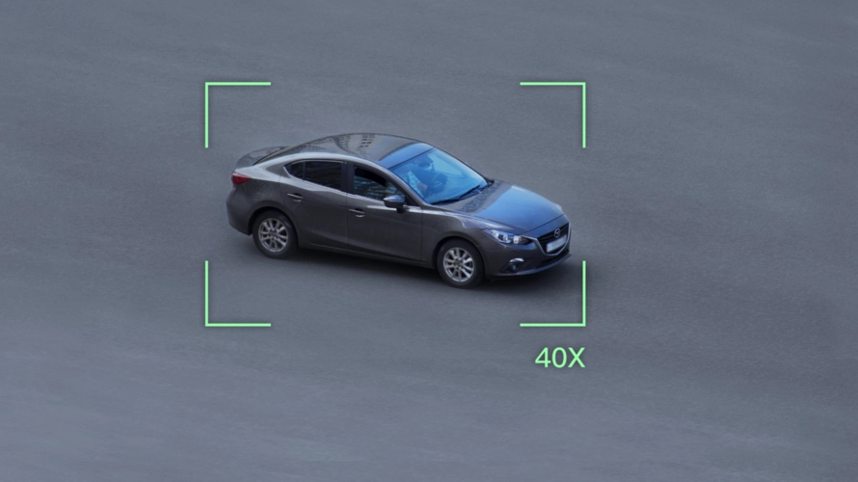
关键问题
有线网络
多传感器
多传感器
监测目标
系统非线性、感知信息多样性、交互性和复杂性更强、噪声统计信息难以获取
网络带宽有限、传感器节点能量和计算能力有限
关键问题
资源约束下的分布式融合估计
噪声统计特性未知下的分布式非线性融合估计
Notes:
虽然NMSs的融合估计极大提升了系统对物理对象的感知效率，但是网络的带宽通常是有限的，通信信道在单位时间内往往只能承载有限的信息，因而信息传输过程中存在通信受限问题。特别地，无线传感器网络是一种由大量稀疏分布的传感器构成的自组织网络，而传感器节点通常具有能量和计算能力有限等特点，从而出现能量约束问题。
实际环境中大多数融合感知和目标信息处理系统都是非线性的，且现代感知技术的发展和感知范围的扩大使得感知信息多样性、交互性和复杂性更强，进而导致非线性问题更加突出。

Slide 7

研究现状
问题
研究方法
局限性
噪声统计特性未知下的分布式非线性融合估计
扩展卡尔曼滤波(EKF)
无迹卡尔曼滤波(UKF)
容积卡尔曼滤波(CKF)
$H_{∞}$滤波
集员滤波
……
EKF、UKF、CKF等难以处理非高斯噪声
能量有界噪声会随时间推移而衰减
集员滤波依赖已知椭圆界
资源约束下的分布式融合估计
逻辑量化
对数量化
信号降维
SoD触发
基于新息的触发
随机触发
量化难以处理高维信号
依赖于全局信息的压缩算子难以求解
随机触发需估计器的信息反馈
Notes:
针对噪声统计特性未知下的分布式非线性融合估计问题，目前，

Slide 8
研究思路
研究内容1
噪声统计信息未知下的分布式非线性融合估计
采用线性矩阵不等式技术
基于有界递归优化思想
未知
有界
噪声
未知
有界
噪声
研究内容2
资源约束下的分布式非线性融合估计
传感器至远端估计器信道受限
智能传感器至融合中心信道受限
采用事件触发与降维双重压缩
设计统一的信息补偿策略
基于鲁棒递归优化方法
Notes:
针对上述三个问题本文主要有四个研究内容：研究内容1：研究内容2在研究内容1的基础上研究

Slide 9
主要内容
一、研究背景
二、关键问题
三、研究内容
四、总结与展望

Slide 10
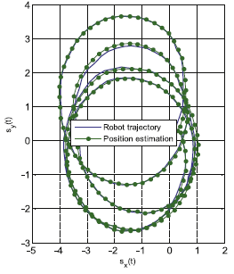
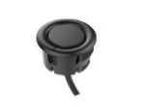
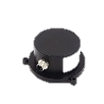

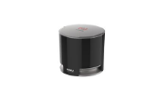
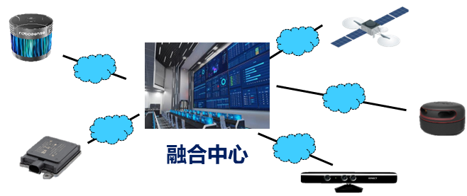
研究内容1：无限时域下MJS的线性二次型最优跟踪控制
目标动态和传感器量测的非线性
运动过程和传感器量测噪声的非高斯性
噪声不服从任何随机分布
实际突出问题
超声传感器
角度传感器
…
融合准则
局部估计
雷达
监测目标
信息融合中心
融合估计
难
点
噪声统计特性未知
线性化误差不确定性
非线性滤波稳定性
关键问题：只掌握噪声有界特性, 如何设计鲁棒分布式融合估计方法
解决思路
非线性量化误差转化为参数不确定性
通过构造估计误差上界递推不等式以转化为凸优化问题求解估计器增益

Slide 11








研究内容1：噪声统计信息未知下的分布式非线性融合估计
考虑一个非线性多传感器系统：
上下界未知
局部估计器：
融合估计器：
建立局部估计误差：
将线性化误差建模为带有不确定参数的状态相关项
Notes:
通过泰勒展开线性化，并

Slide 12
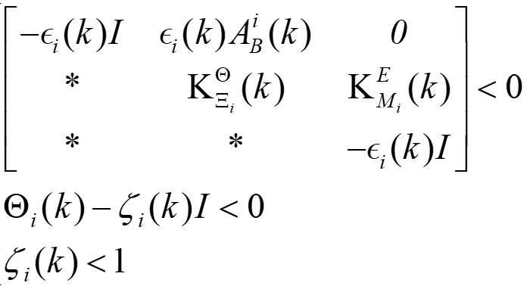


研究内容1：噪声统计信息未知下的分布式非线性融合估计
构造估计平方误差上界：
采用Schur补引理等矩阵理论知识导出估计平方误差渐近有界的不等式约束
选择优化目标：
min
最小化估计误差上界
Notes:
类似地，构造融合估计误差上界，将确定融合权重矩阵的问题转化为求解具有线性矩阵不等式约束的凸优化问题。
从而设计了鲁棒的分布式非线性融合估计方法。

Slide 13
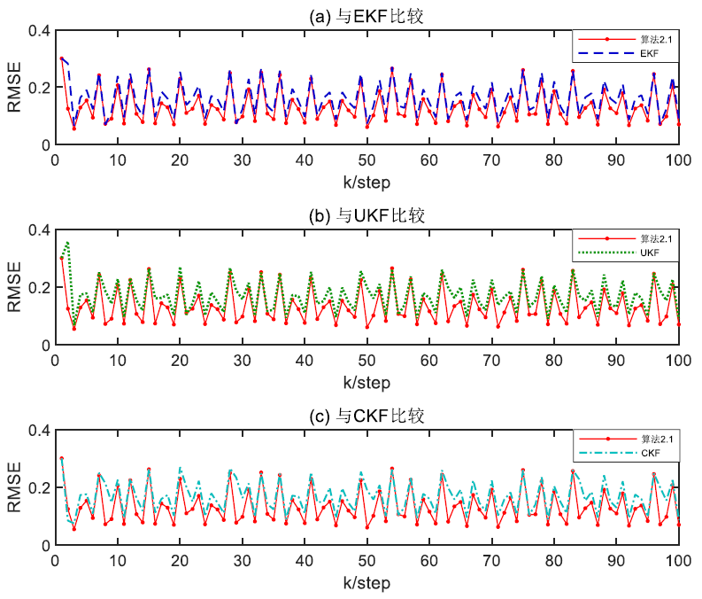

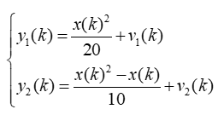
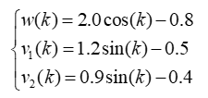
研究内容1：噪声统计信息未知下的分布式非线性融合估计
仿真验证
图 有界噪声下不同估计方法性能比较
以一个非线性标量系统为例，基于两组量测信号，采用本章所提的鲁棒递归优化融合估计方法验证在有界噪声情形下的估计性能。
系统状态方程：
量测方程：
未知有界噪声：
所设计非线性估计器的估计精度比EKF、UKF和CKF好，验证了本章所提算法可独立于噪声统计信息。

Slide 14
主要内容
一、研究背景
二、关键问题
三、研究内容
四、总结与展望

Slide 15
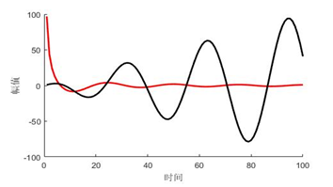
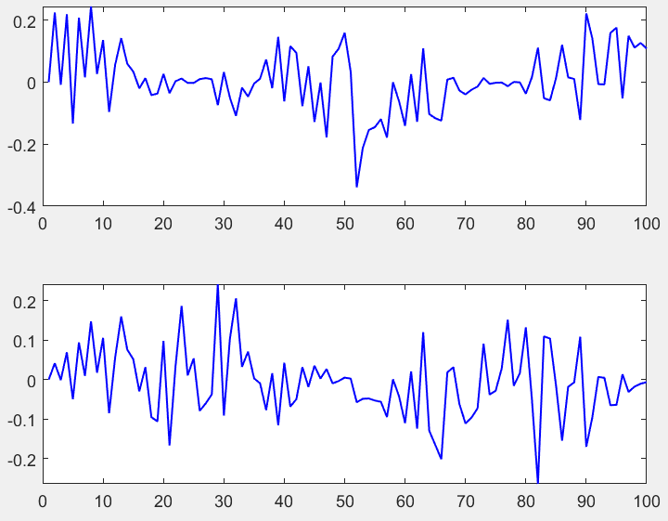

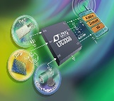
总结
将线性化误差建模为不确定性参数和状态相关矩阵；
采用有界递归优化思想和线性矩阵不等式技术将估计器增益问题转化为凸优化问题
鲁棒递归优化分布式非线性融合估计方法
成果1
设计基于事件触发和信号降维的双重信息压缩策略；
设计统一的信息补偿策略；
建立反映压缩算子与补偿策略的估计模型
资源约束下鲁棒的分布式非线性融合估计方法
成果2

Slide 16
展望
未来研究方向
研究非线性的融合估计准则
研究多速率系统中传感器非整数倍或任意采样下的融合估计方法
研究基于数据驱动策略异步多速率传感器系统的融合估计方法
研究“机理+数据”分布式融合估计理论与方法

Slide 17
感谢各位老师批评与指正!

